Slide 1
D&E
Создатели: Смирнова, Потемкин, Смолкин

Slide 2
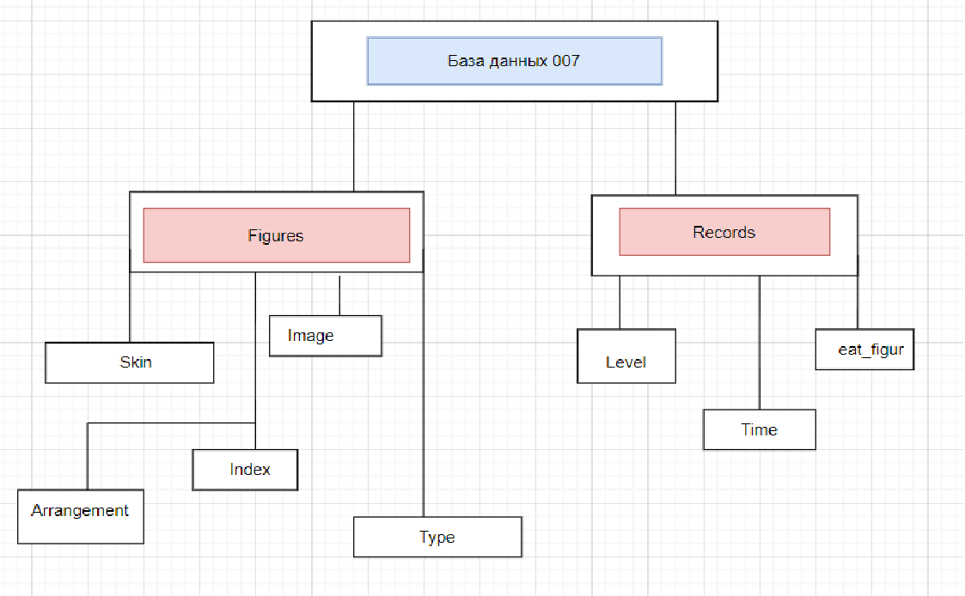
Структура базы данных

Slide 3
Классы
Меню:
Class Menu
Class Level_Button(pygame.sprite.Sprite)
Игровое поле:
Class Board
Class Pawn_1
Class Pawn_3
Class Queen
Class Square

Slide 4
Спасибо за внимание

